Slide 1
Jméno autora: Mgr. Olga Bayerlová
Datum vytvoření: 22.04.2013
Číslo DUMu: VY_32_INOVACE_14_AJ2V
Ročník: I.
Anglický jazyk
Vzdělávací oblast: Jazyk a jazyková komunikace
Vzdělávací obor: Anglický jazyk
Tematický okruh: Jídlo
Téma: Test
Metodický list/anotace: Prezentace určená pro opakování pomocí projekce PC nebo formou vytištění pracovního listu s následnou kontrolou. Vhodné k procvičování a doplnění slovní zásoby.

Slide 2
Test
Describe your Sunday breakfast.
  …
  …
  …
What‘s your favourite lunch?
What does your family usually have for dinner.
  …
  …
  …

Slide 3

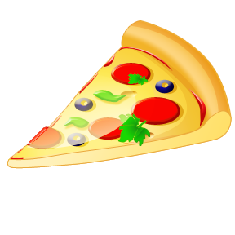
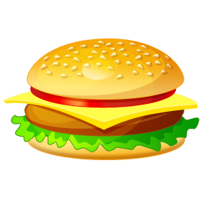
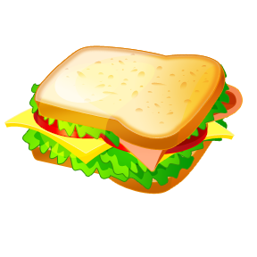
Test
What is it?
Where can you buy it?
Do you like it? Why?

Slide 4
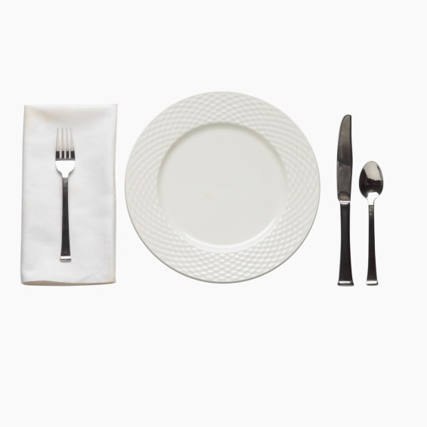
Name them

Slide 5
Name them
Solution
dishwasher
mug
fork, napkin, plate,
knife, spoon
pan
refridgerator/fridge
cooker/stove

Slide 6
Translate
Tři rajčata.
Pět okurek.
Jedna krabice mléka.
Dvě sklenice vody.
Několik krajíců chleba.
Čtyři polévkové lžíce mouky.
Sedm vajíček.
Žádný sýr.
Trochu kávy.
Málo koláčů.

Slide 7
Translate
Solution
Tři rajčata.
Pět okurek.
Jedna krabice mléka.
Dvě sklenice vody.
Několik krajíců chleba.
Čtyři polévkové lžíce mouky.
Sedm vajíček.
Žádný sýr.
Trochu kávy.
Málo koláčů.
Three tomatoes.
Five cucumbers.
One box of milk.
Two glasses of water.
Some slices of bread.
Four soup spoons of flour.
Seven eggs.
No cheese.
A little coffee.
Few cakes.

Slide 8
Citace:
Zdroj obrázků: MS Office, Verze: 14.0.6129.5000 (64bitová verze)

